Slide 1
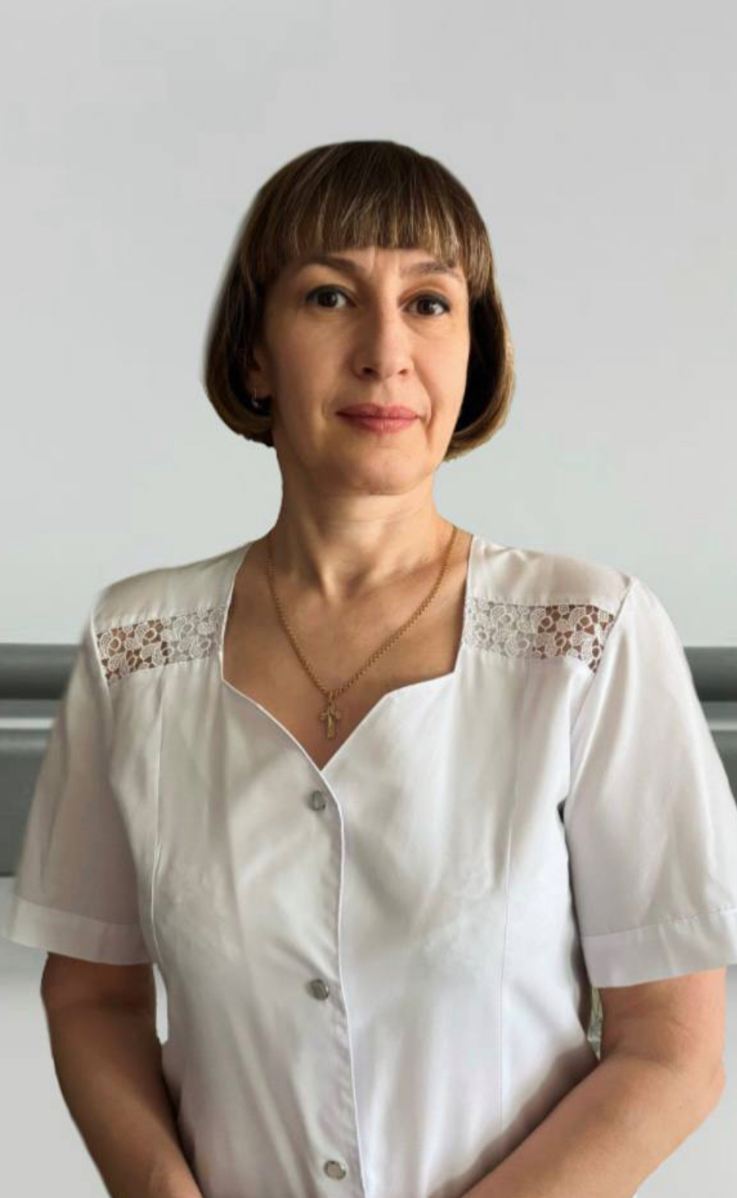
Белоножкина Нина Николаевна
Акушерка
Акушерского обсервационного отделения
ГБУЗ СО «Сызранская центральная городская и районная больница»
«За верность профессии»
САМАРА 2024 г.

Slide 2
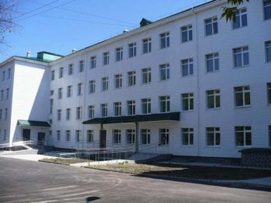
Перинатальный центр
ГБУЗ СО «Сызранская центральная городская и районная больница»
Служба родовспоможения нашей больницы располагается в капитально отремонтированном в 2009 году здании, которое признано одним из лучших в Самарской области. Акушерское обсервационное отделение и отделение новорожденных оснащены современным оборудованием, закупленным после реконструкции и полученным в рамках ПНП «Здоровье». Ежегодно в роддоме принимается около 2000 родов.

Slide 3
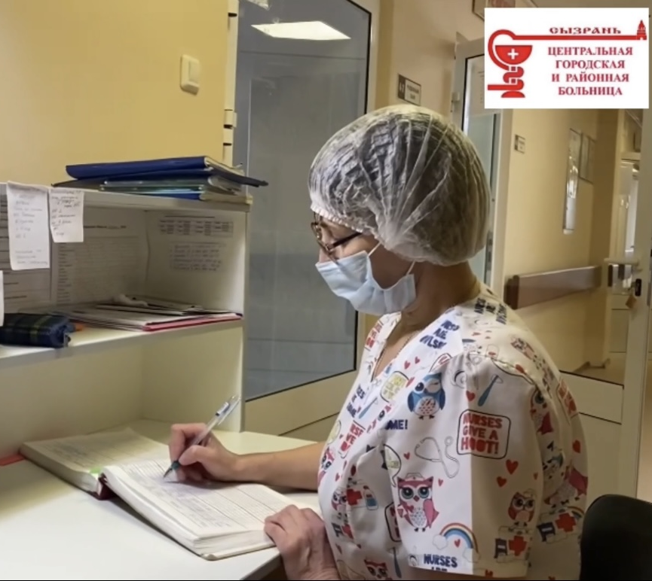
Белоножкина Нина Николаевна
В 1994 г. - окончила «Сызранское медицинское училище».
С 1994 г. работала акушеркой послеродового отделения ГБУЗ СО «Сызранская ЦГРБ», с 2018 года и по настоящее время - акушеркой родового блока.
В 2006 году присвоена высшая квалификационная категория по специальности «Акушерское дело».

Slide 4
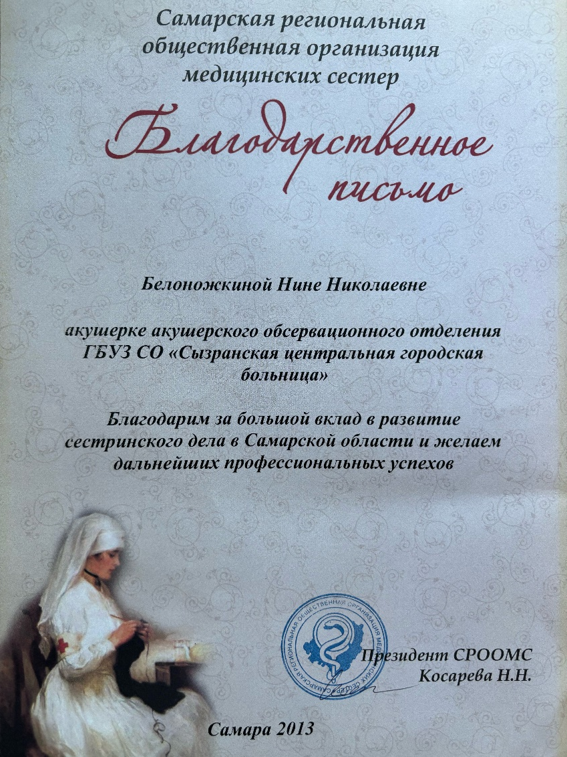
Белоножкина Нина Николаевна
С 2000 года является активным членом Самарской региональной общественной организации медицинских сестер.

Slide 5
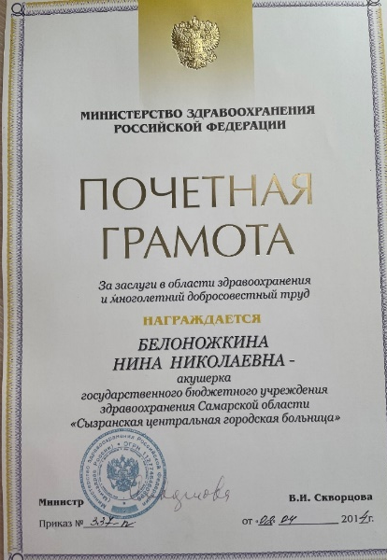
Белоножкина Нина Николаевна
Благодаря ассоциации была участницей Всероссийского форума для акушерок, педиатрических и неонатальных медицинских сестер «Здоровые дети – здоровая нация», который проводился в г. Санкт-Петербург в 2014 году.
Там же была награждена Почётной грамотой Министерства здравоохранения РФ.

Slide 6
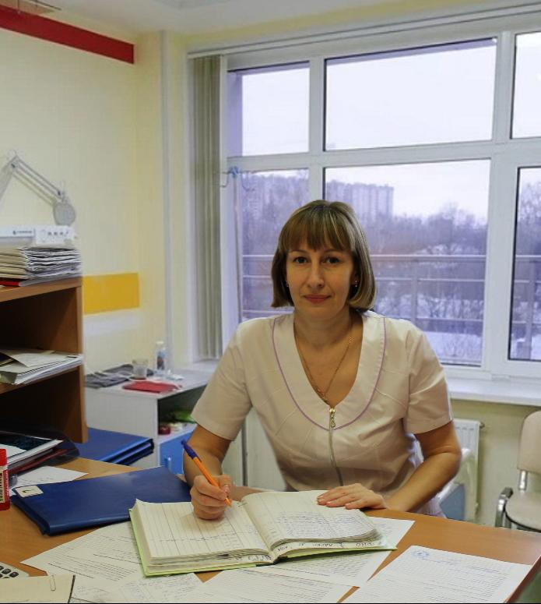
Белоножкина Нина Николаевна
За время трудовой деятельности зарекомендовала себя как профессионально грамотный, ответственный специалист. Имеет хорошую теоретическую и практическую подготовку.
Способна быстро ориентироваться в сложной ситуации, принимать правильные, своевременные решения.

Slide 7
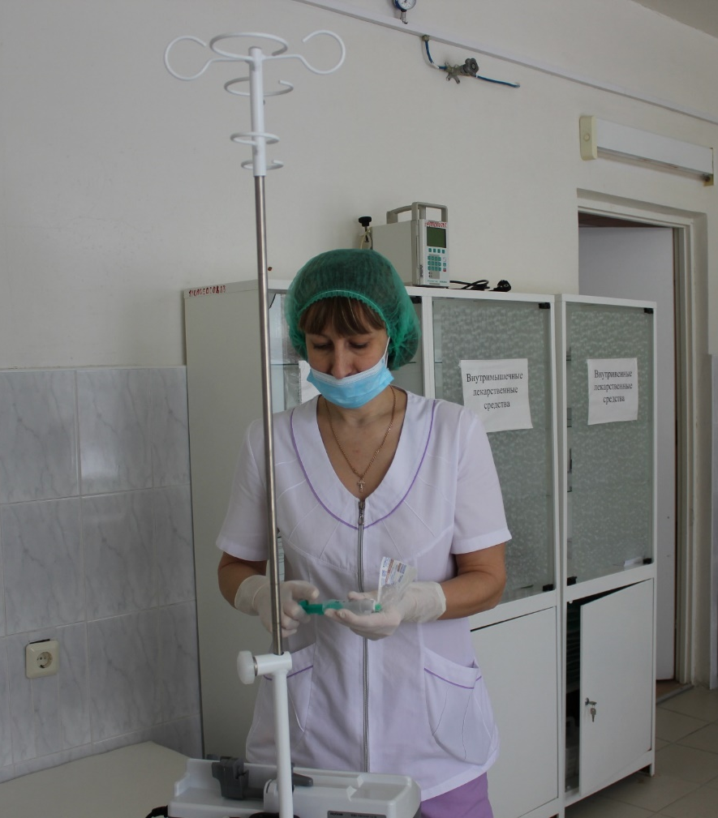
Белоножкина Нина Николаевна
Владеет необходимыми медицинскими манипуляциями, навыками обслуживания, диагностики, наблюдения за беременными, роженицами и родильницами. Владеет техникой приема нормальных родов, трансфузии крови и её компонентов, кровезаменителей, приёмами экстренной доврачебной помощи.

Slide 8
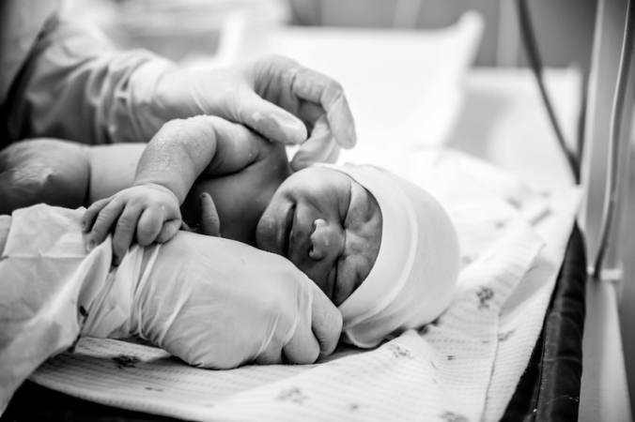
Белоножкина Нина Николаевна
За 30 лет работы приняла
более 2000 родов.
Зарекомендовала себя, как
добросовестный, внимательный
и доброжелательный к пациентам
и коллегам по работе сотрудник.

Slide 9
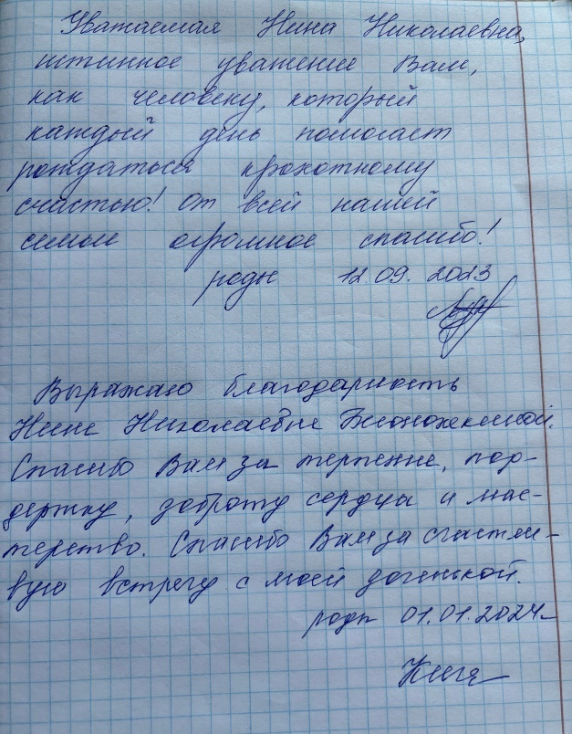
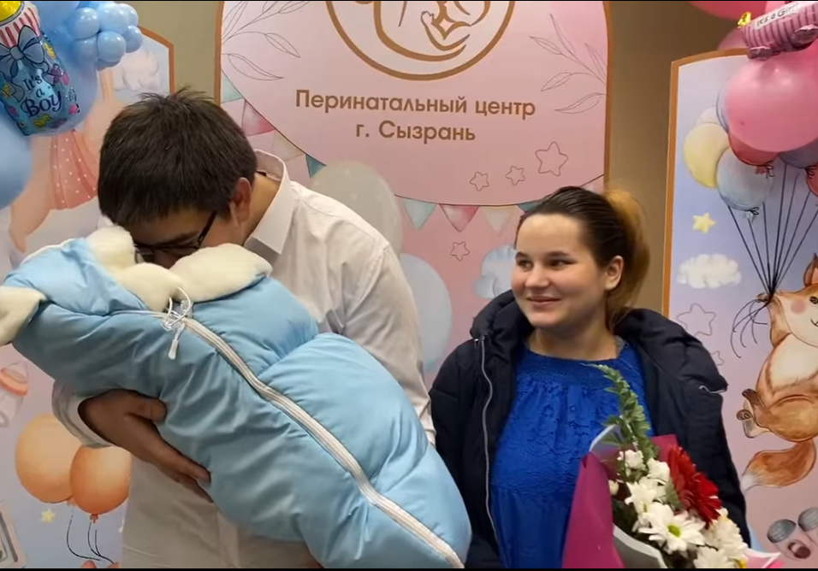
Белоножкина Нина Николаевна
За время трудовой деятельности не раз была награждена почетными грамотами и благодарственными письмами.
А также в книге отзывов имеет много благодарностей от родильниц.

Slide 10
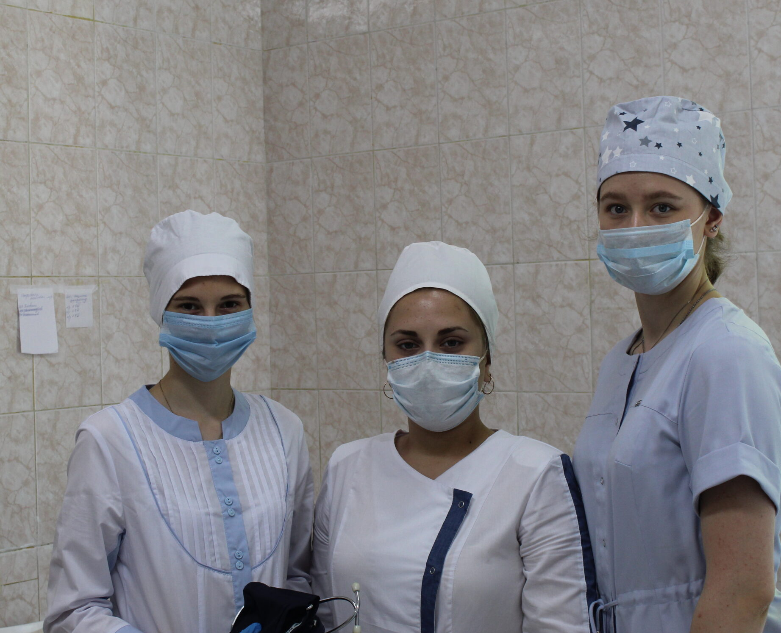
Белоножкина Нина Николаевна
Чтобы молодёжи было легче адаптироваться в коллективе и закрепить навыки в профессии, она часто выступает в роли наставника.

Slide 11
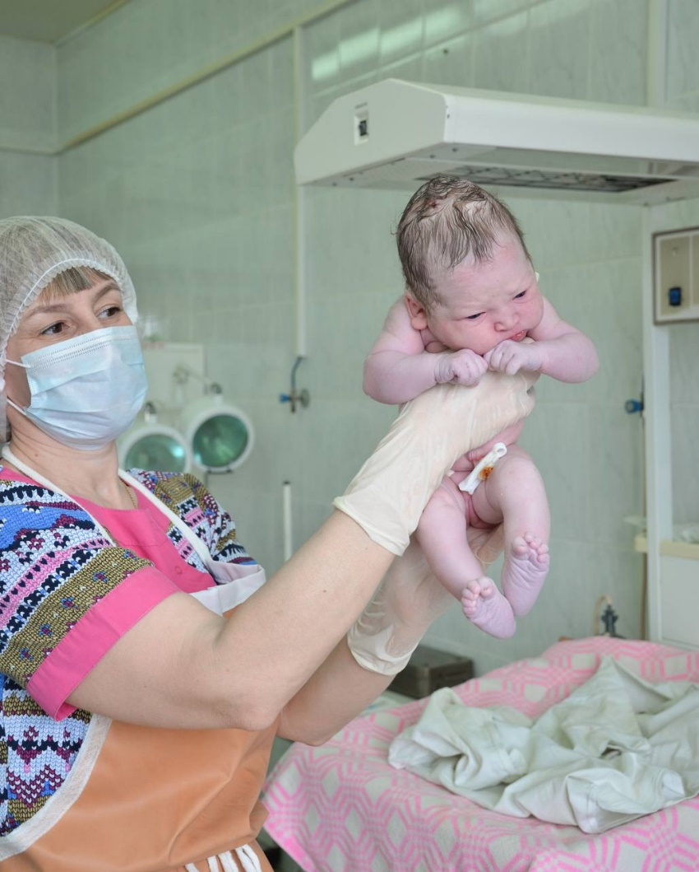
Белоножкина Нина Николаевна
«И нет профессии прекрасней На всех пяти материках, Когда лежит все человечество У акушерки на руках!»

Slide 12
«ЗА ВЕРНОСТЬ ПРОФЕССИИ»
САМАРА 2024г.

